Slide 1

اقوى دورة تعلمGit و GitHub
افضل كورس تعلم جيت و جيت هب من الصفر حتى الاحتراف
Git and GitHub for Beginners - Crash Course

Slide 2

ماهوGit و GitHub
الفرق بين GitHub و Git
كيفية استخدامGit و GitHub
أهم أوامر Git لجعلك محترفًا
Notes:
2

Slide 3


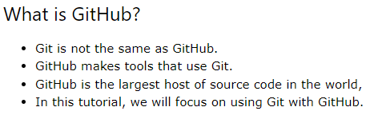
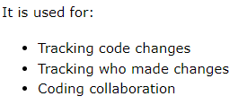
شرح ماهوGit و GitHub والفرق بينهم
منصة يمكنك استخدامها لنشر مشاريعك
GitHub هو موقع على الإنترنت يستضيف المشاريع التي تعتمد على Git
يمكن للمطورين تحميل مشاريعهم إلى GitHub ومشاركتها مع الآخرين.
يتيح ميزات إدارة المشروع مثل تتبع التغييرات وإدارة الأذونات وقراءة ومراجعة التعليقات
اداة لتسهيل إدارة وتتبع تغييرات الملفات
يمكنك من خلالها بسهولة حفظ اي تعديل جديد على جهازك وGitHub او استرداد اي تعديلات يحدث على ملفات في GitHub
يمكنك إنشاء نسخ مختلفة من مشاريعك ودمج تغييرات بسهولة
يسهل على مطورين عمل على المشاريع البرمجية كا فريق بنفس مشروع
Coder Shiyar
3
Notes:
3

Slide 4

كيفية استخدام Git و GitHub
لاستخدامGit فيمكنك تحميلها وتنصيبها على الكمبيوتر خاص بك
لاستخدامGitHub فيمكنك إنشاء حساب GitHub

Slide 5

شرح كيفية إنشاء حساب GitHub
5
Notes:
5

Slide 6

طريقة تحميل وتنصيب Git
sudo apt-get install git
https://git-scm.com/downloads
Notes:
6

Slide 7
شرح كيفية استخدام GitHub
7
مستودع - Repository
Notes:
7

Slide 8

شرح كيفية استخدام Git
Notes:
8

Slide 9
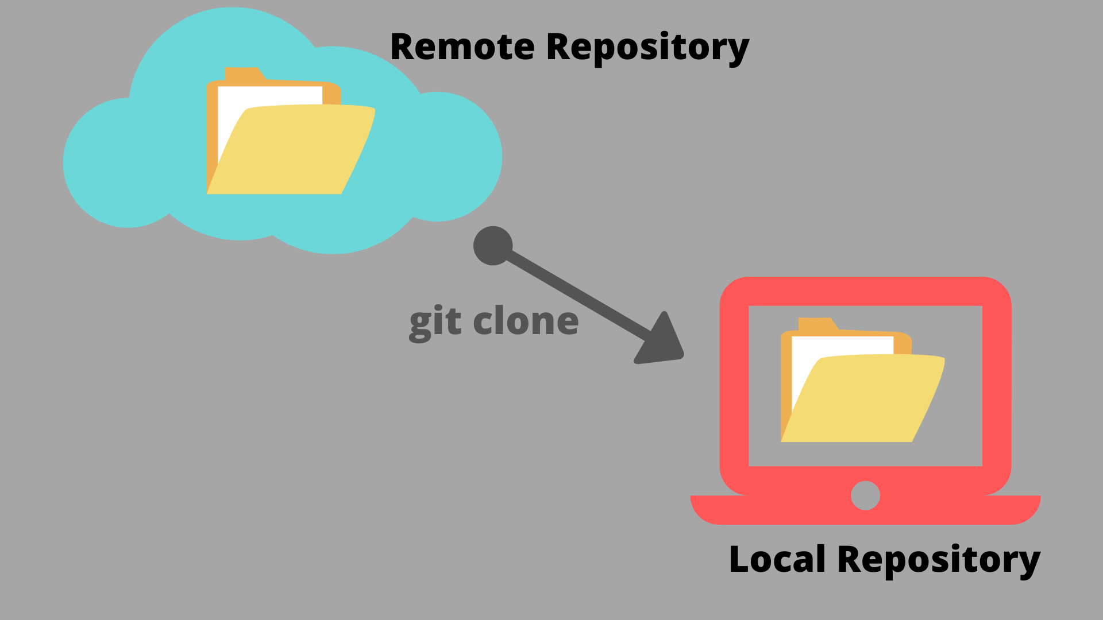
Git Clone
يستخدم لحصول على نسخة كاملة من مستودع Git
للعمل عليها محليًا
Notes:
9

Slide 10
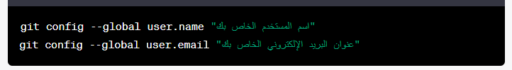
git config
Notes:
10

Slide 11

git add *
تستخدم لإضافة تغييرات جميع الملفات إلى المنطقة الوسيط بين مجلد العمل (working directory) وسجل المستودع (repository)
git commit -m " "
لتأكيد وتسجيل التغييرات في سجل المستودع (repository)
git push
لإرسال تعديلات إلى GitHub لحفظها
Notes:
11

Slide 12
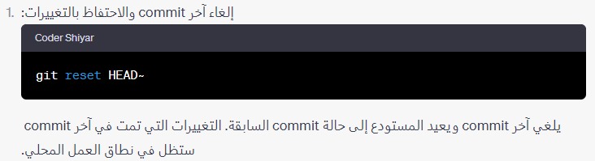
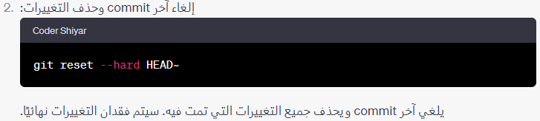
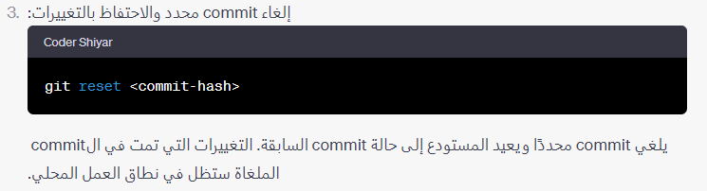
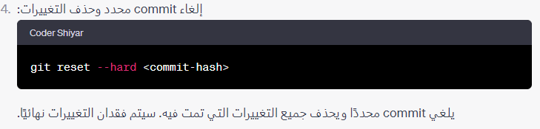
git reset
Notes:
12

Slide 13

Notes:
13

Slide 14
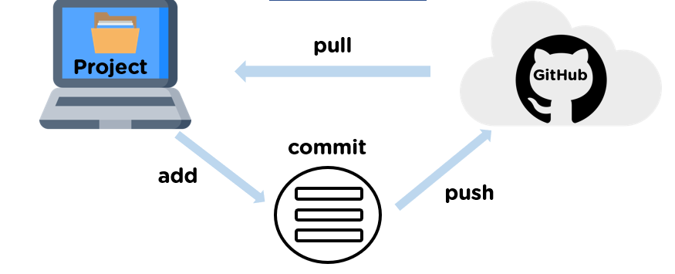
git pull
يستخدم لجلب التحديثات جديدة من مستودع على GitHub
ودمجها مع الفرع المحلي الحالي.
Notes:
14

